Slide 1
Expérience utilisateurs hors normes & Accessibilité numérique
Cours 2 ergo en Master 2
Paris Université (Descartes) – 2023-2024
Patricia Loubet (@patricia_loubet)
& Vincent Aniort (@sanvin)

Slide 2
Quizz

Slide 3
Question sur expérience utilisateur
Veuillez définir en quelques ligne ce qu’est « l’expérience utilisateur satisfaisante » ?
Définir avec vos mots la conception inclusive ?
Notes:
Veuillez définir en quelques ligne ce qu’est « l’expérience utilisateur satisfaisante » ?
C’est quelqu’un qui se sent considéré par le « système » et ses services
Donc quelqu’un qui vit une expérience satisfaisante !
Je ne me pose pas de question de qui je suis car je me sens normal et non handicapé
Je suis, je fais… je vis quoi !
Le design crée les expériences et va définir ce qui est normal et ce qui ne l’est pas
Le design va définir qui a été pensé comme utilisateur de la solution… et ceux qui ont été oubliés… négligés
Définir avec vos mots la conception inclusive ?
La conception traditionnelle centrée sur l'utilisateur utilise de nombreuses techniques pour clarifier les besoins humains, des personas aux scénarios en passant par les tests d'utilisabilité. Mais nous avons également besoin d'outils qui réintroduisent la diversité dans notre processus de conception. Nous avons besoin de moyens de vérifier, d'équilibrer et de mesurer l'inclusivité de nos conceptions.
Avantages de la conception inclusive
Une technologie conçue grâce à des pratiques inclusives est payante dans de nombreux manières comprenant :
Accès accru par le plus grand nombre
Risque de mauvaise expérience réduit
Contexte plus émotionnel
Test utilisateurs avec handicap

Slide 4
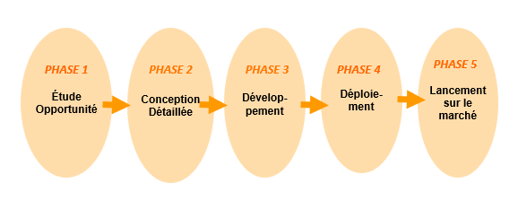
Question sur conception
Vous êtes chef de projet d’un projet numérique « une interface mobile et web permettant d’organiser les tâches ménagères d’une famille » développé en interne. Quelles actions génériques dans chacune des phases (schéma du processus ci-dessous) vous allez mettre en place pour vous assurer que l’accessibilité du produit final ?

Slide 5
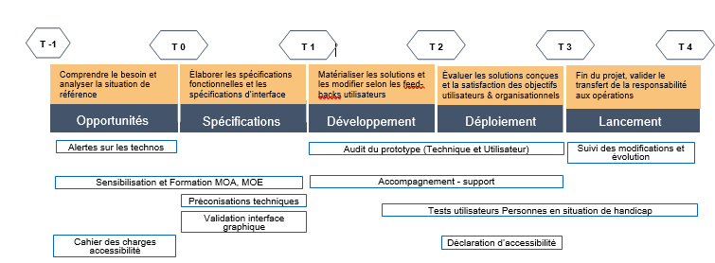
Réponse sur conception

Slide 6

Malentendance > moyenne si cette perte se situe entre 41 et 70 dB (aide auditive indispensable) > sévère pour une perte comprise entre 70 et 90 décibels (lecture sur les lèvres ou rééducation nécessaire)

Slide 7
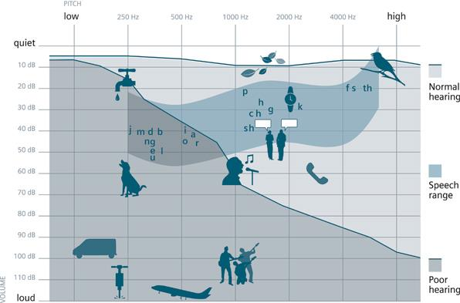
Types de surdité : degrés d’hypoacousie
+ voyelles
+ consonnes
Extrapolation car réalité plus complexe
qualité du son (fréquences)
DEG
Ré
de
PERTE
graves
moyens
aigus
décibels
Hier, je suis allée visiter le zoo
Normale
²
Hier, je .uis allée visiter le zoo
z v
Légère
..er, je su.. .llée .i.iter le .oo
Modérée
…e.r, .e s.is .llée ....er le …
Modérément sévère
Sévère
explication
Profonde
Notes:
C’est ce que mesure l’ORL mais aussi un audioprothésiste.
Le schéma montre l’emplacement de phonèmes : phonème est une unité sonore
Ils testent les sons dans les fréquences de communication verbale (nommée aussi banane) : l’ORL vous demande de lever la main dès que vous PERCEVEZ le son d’une fréquence précise. Il note l’emplacement sur l’audiogramme et joint ensuite tous les points pour voir tout ce qui est non entendu, c’est-à-dire au dessus, et tout ce qui sera perçu, en dessous.
D’autres examens (vibratoire et audiométrie vocale) uniquement réalisé par un ORL pour définir plus finement la perception de la parole. Et sera important pour le réglage de l’audioprothésiste.
Les voyelles émettent des basses fréquences (+ graves). Certaines consonnes sont très peu «énergétiques», et situées dans les zones fréquentielles aigues, atteintes
Les consonnes émettent de hautes fréquences (+ aigues). La perception des voyelles reste préservée plus longtemps car situées dans les graves médiums.
Donc la surdité n’est pas qu’une question de volume mais les 2 combinés : décibels et fréquences
Savoir aussi qu’un appareillage est souhaitable vers 35dB de perte et pas avant car la compensation naturelle se fait facilement.
Par contre il est important de ne pas attendre pour s’appareiller car plus on repousse et plus le cerveau va devenir paresseux puisque plus sollicité, voire il va perdre cette mémoire qu’il faudra rééduquer.
Une rééducation difficile du fait que la personne va avoir un flux d’info sonores qu’elle n’avait plus et qu’il va falloir discriminer info/bruit. Elle risque de mettre rarement ses appareils ce qui n’améliorera pas ce travail d’apprentissage.
https://youtu.be/vchaFJYViZA
7’46 à 8’56
Revoir timing avant ou après

Slide 8
La surdité : > atteinte profonde ou totale pour une perte supérieure à 90 dB

Slide 9
Utile à savoir !
plus de 90 % des parents d’enfants sourds sont entendants ;
Il est essentiel d’adapter ce programme aux besoins particuliers de l’enfant et au projet éducatif choisi par ses parents.
En effet, « dans l'éducation et le parcours scolaire des jeunes sourds, la liberté de choix entre une communication bilingue, langue des signes et langue française, et une communication en langue française est de droit » comme le stipule la loi du 11 février 2005.
Deux types d’approches précoces (choix éducatif des parents) :
approche audiophonatoire
approche visuogestuelle
se distinguent fondamentalement sur le fait de stimuler ou non la voie auditive.
L’éducation avec « communication bilingue » et donc l’apprentissage de la LSF peut s’envisager dans le cadre des deux approches.
Le préjugé selon lequel l’acquisition précoce de la LSF retarderait l’acquisition du français n’est pas scientifiquement validé

Slide 10
3 façons de comprendre Lire sur les lèvres
La lecture labiale, une pratique innée :
Nous compensons instinctivement en lisant sur les lèvres. Ainsi, lorsqu'une personne devient sourde, elle peut être capable de lire sur les lèvres.
Cependant, il est nécessaire de développer cette technique auprès d'un orthophoniste selon 2 méthodes possibles :
La méthode globale : la personne malentendante va « deviner » le sens d'un mot selon le contexte. C'est plus un entraînement à la suppléance mentale que de la lecture labiale proprement dite.
La méthode analytique : la personne ré/apprend à lire sur les lèvres. Cette méthode demande beaucoup plus d'efforts, mais permet :
de réussir à « déchiffrer » des mots même hors contexte ;
de prendre conscience des caractéristiques articulatoires et de reconnaître les sons prononcés.

Slide 11
3 façons de comprendre Lire sur les lèvres (suite)
+ quelques syllabes lues sur les lèvres
+ imagination des mots contenant ces syllabes
+ connaissance contexte
Reconstitution à la volée des éléments linguistiques non perçus en écartant les sosies labiaux.
Illusion que l’on peut lire sur les lèvres comme on lit dans un livre ?
que quelques rares adultes sourds (voir schéma à droite)
Avec cette activité de suppléance mentale ils parviennent souvent à deviner ce qu’ils n’ont pas perçu, au point de pouvoir entretenir une conversation. Leur lecture labiale est efficace.
Attention l’extrême difficulté de cet exercice le rend très fatigant pour la personne sourde, l’empêchant de le pratiquer plusieurs heures de suite.
Notes:
illusion entretenue par les performances de quelques rares adultes sourds, non parce qu’ils lisent mieux sur les lèvres mais parce qu’ils possèdent une connaissance complète et une parfaite maîtrise de la langue française. Du fait de cette connaissance, ils peuvent essayer de deviner et compléter mentalement ce qu’ils ne peuvent pas percevoir. A partir de quelques syllabes lues sur les lèvres, ils essayent d’imaginer les mots qui pourraient contenir ces syllabes et dont le sens correspond au contexte. Ils reconstituent les éléments linguistiques non perçus. Ils écartent les sosies labiaux.
Grâce à cette activité de suppléance mentale ces quelques rares adultes sourds parviennent souvent à deviner ce qu’ils n’ont pas perçu, au point de pouvoir entretenir une conversation. Leur lecture labiale est efficace. (Néanmoins, l’extrême difficulté de cet exercice le rend très fatigant pour la personne sourde, l’empêchant de le pratiquer plusieurs heures de suite).

Slide 12
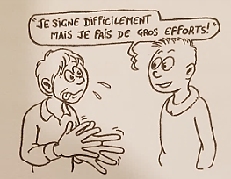
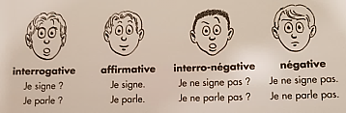
3 façons de comprendre : Signer en LSF (Langue des Signes Française)
➔ c’est une langue en 3D où chaque signe-mot associe :
La configuration : disposition des doigts ;
L’orientation de la paume ;
L’emplacement des mains par rapport au corps ;
Le mouvement ;
L’amplitude ;
La vitesse du mouvement ;
L’expression du visage.
C’est une langue visuelle : traitement par le cerveau d’info linguistiques par le biais des yeux.
signer sans expression faciale, ni mouvement du corps c’est le risque de transmettre un message confus.
Notes:
Les sons de l’entendant viennent les uns après les autres (c’est une suite linéaire). Au contraire les éléments qui composent les signes sont réalisés simultanément dans l’espace (c’est un ensemble en 3D).
Les paramètres du signe :

Slide 13
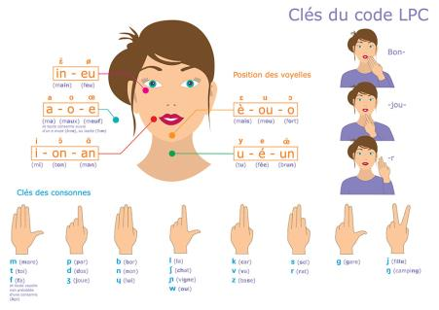
3 façons de comprendre : Compenser par la LPC
https://youtu.be/_DyEouP0ljM (1’16 à 2’06)
(Langage Parlé Complété) depuis 1977 en France
c’est un codage manuel :
sons + mouvements codés de la main
5 positions au niveau du visage = VOYELLES
8 configurations de la main = CONSONNES
=> 1 SYLLABE (ou clé) par syllabe les mots et phrases se forment
Notes:
Parler que peu utiliser et trouver les chiffres

Slide 14
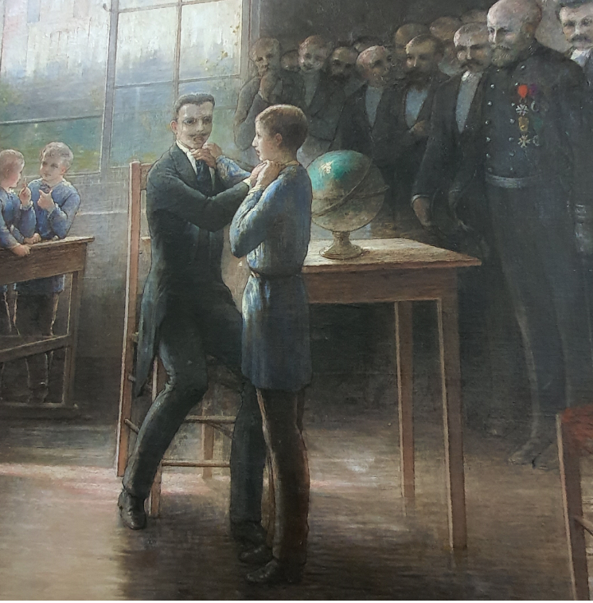
Apprendre à parler quand on n’entend pas
Pour s’exprimer par oral ou par écrit, il faut d’abord :
avoir perçu les mots,
en avoir compris le sens,
les réemployer à bon escient.
La différence avec un enfant sourd de naissance devra passer par l’apprentissage par la vibration
Si la surdité est arrivée après 24 mois alors son oreille aura emmagasiné suffisamment d’exemples pour reproduire les sons
Témoignages : https://youtu.be/5e3p43t-Uqc de 1’10 à 2’45
https://youtu.be/1UDMjYfgj28?si=I6ZvF1A5kXtnaOOi
Notes:
https://youtu.be/5e3p43t-Uqc
Virginie Delalande, avocate et sourde : "La confiance en soi se construit"
De 1’34 à 2’45

Slide 15
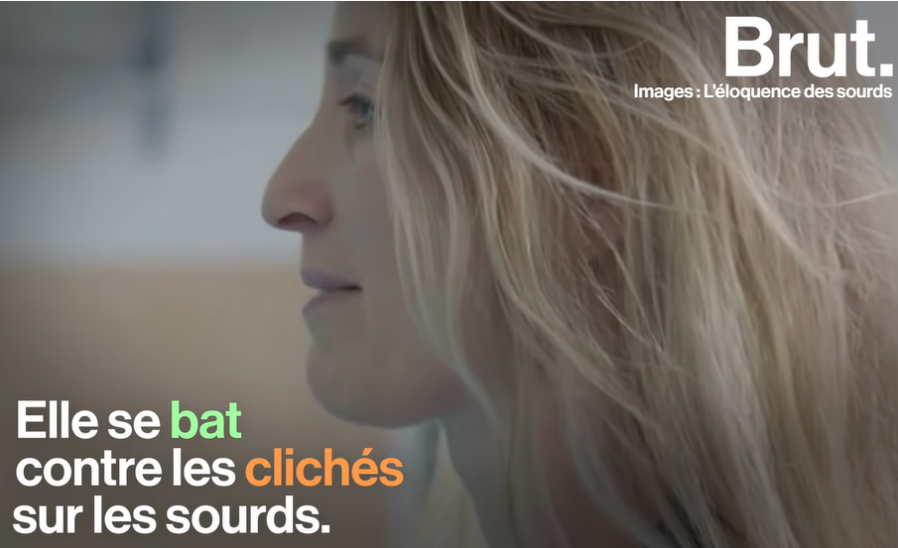
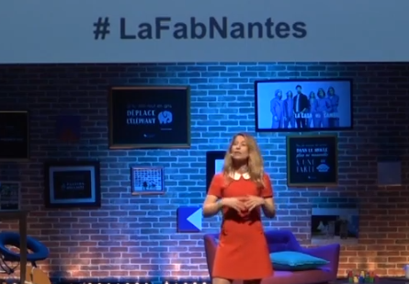
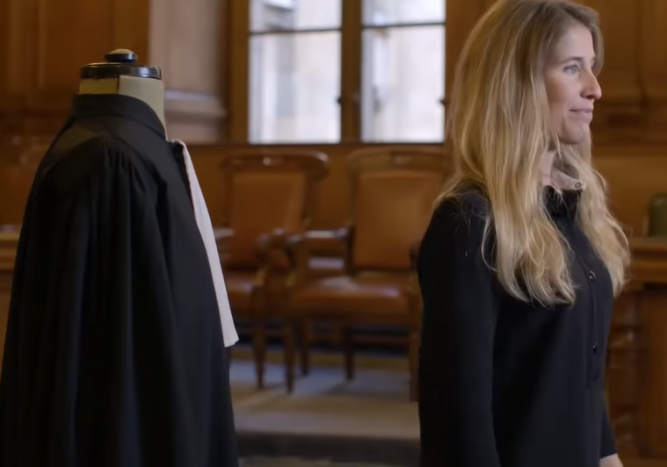
Un parcours de vie : Virginie Delalande, avocate sourde de naissance
Première avocate sourde profonde de naissance en France, Virginie dévoile son quotidien d’ "handicapée modèle", entre exclusion et combat pour s'adapter. Une plongée sensible dans le monde des malentendants.
https://youtu.be/5e3p43t-Uqc de 2’50 à 4’40
https://youtu.be/1uEBXqKoQhw?si=IKghg-PX7GbCNF02
Notes:
https://youtu.be/5zt-aL9JU0U
1- Interview Brut : Virginie Delalande, avocate et sourde de naissance
C’est un intro à la vidéo prochaine La vidéo entière qui dure 2’41
https://youtu.be/QnyEXkpRM2s
2- France 5
De 0’26 à… : présentation et chez ORL => dire qu’elle a été implantée il y a des années et il lui propose de faire l’autre oreille ou réopérer
À 9’40 : parle « échec » opération + elle raconte son parcours et on la voit dans son entreprise.
Vélotypie avec délai 2 à 3s
Parle de compréhension 50%
La grosse fatigue
Les gêne des gestes sur les lèvres, prononciation et débit pour chaque personne
De 11’56 à 16’52 : Réunion pour parler des implants et expériences. Avion 85dB
De 19’50 à 22’46
De 28’45 à 30’10 : repas entre amis
De 31’57 à 34’14 : a appris à parler et comment je me projette quand je suis sourde par rapport aux autres
De 39’23 à 41’40 : ré-opérable ?
De 42’06 à 43’20 : et en plus parle anglais !
De 45’19 à 48’17 : avocate playdoyer
Managez avec la diversité I Virginie Delalande
https://youtu.be/B0DpvwDcxbE
De 8’48

Slide 16
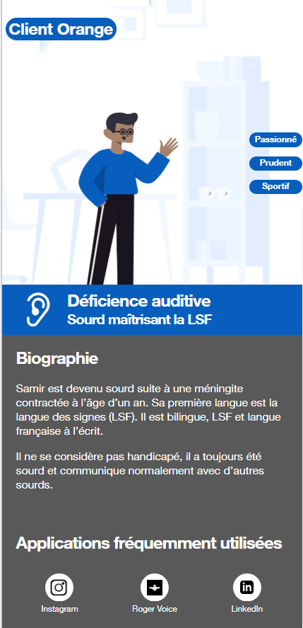


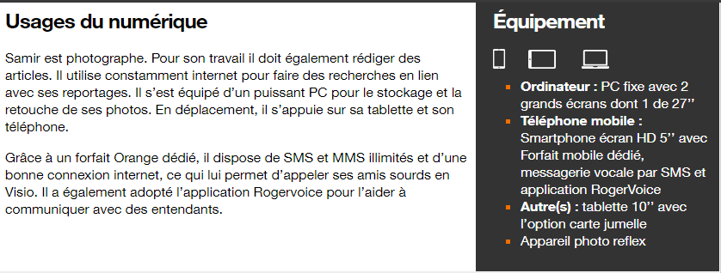
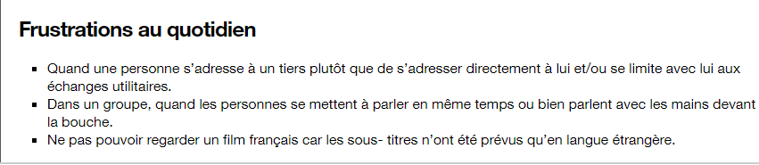
Sur la déficience auditive : Surdité

Slide 17
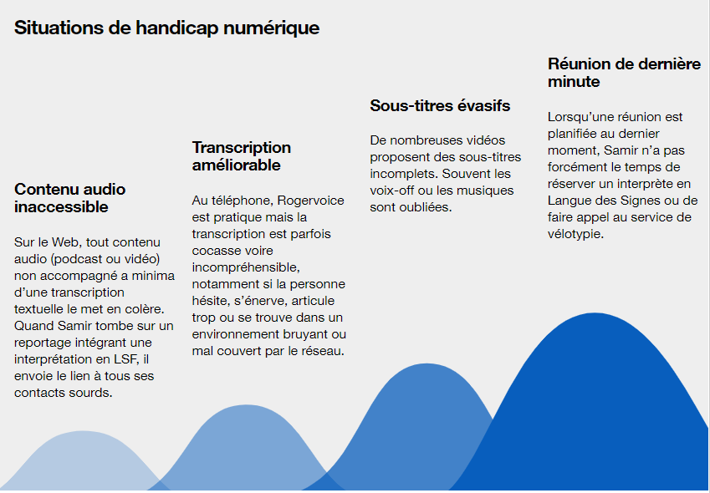
Situation de handicap auditif

Slide 18
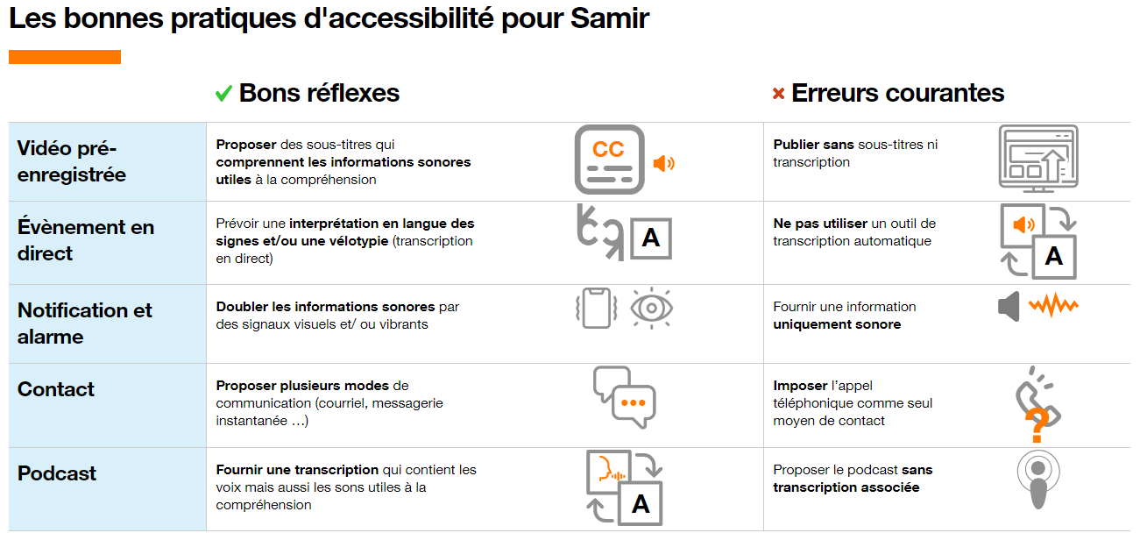
Bonne pratique Situ H auditif

Slide 19

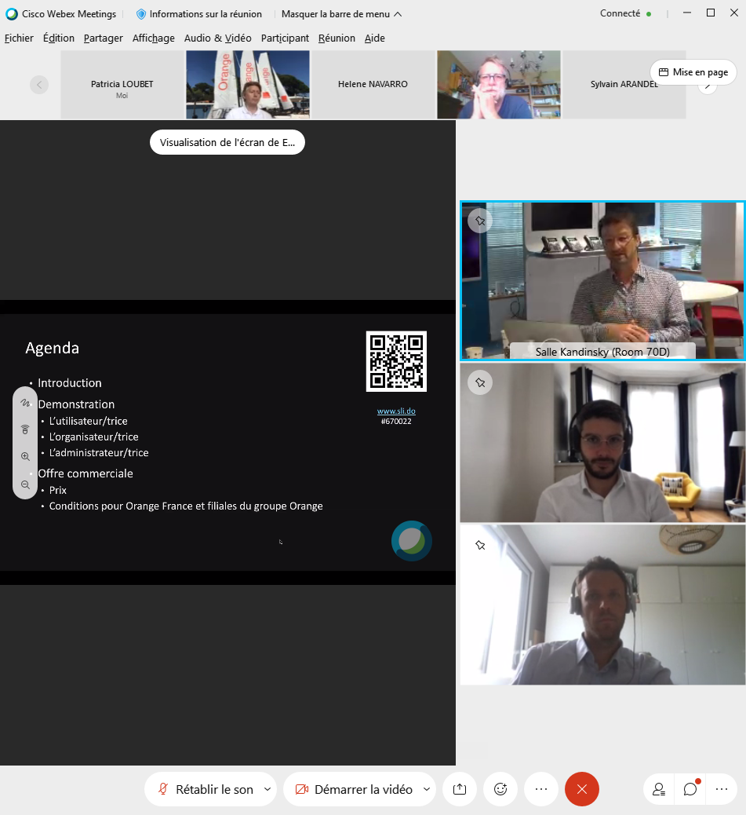

Comprendre difficultés sur poste de travail
Notes:
Équipements
Ordinateur : PC portable avec 2 grands écrans (au bureau et au domicile)
Tél. mobile : Android grand écran et messagerie vocale par SMS
Autre(s) : Appareil auditif
Tablette android 10 pouces avec l’application ELIOZ et carte SIM pour avoir les appels mais dans son mode. Il a 2 abonnement pro chez ELIOZ pour avoir des interprètes LSF mais aussi
Usages numériques
Mehdi travaille 3 jours par semaine sur un plateau au milieu de son équipe de projet agile.
Son bureau est face à ses collègues principaux car ses appareils auditifs permettent un réglage en environnement bruyant.
Il peut ainsi baisser fortement les bruits derrière lui. Il apprécie ce travail d’équipe mais les journées sont fatigantes car tout en se concentrant sur ses écrans il doit en permanence analyser les bruits ambiants.
Dès qu’il le peut, il planifie ses réunions et formations à distance, les jours de télétravail.
Il n’a aucun souci avec son téléphone mobile car il est connecté en Bluetooth avec ses appareils auditifs. Il apprécie néanmoins de recevoir ses messages vocaux au format texte.

Slide 20


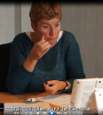
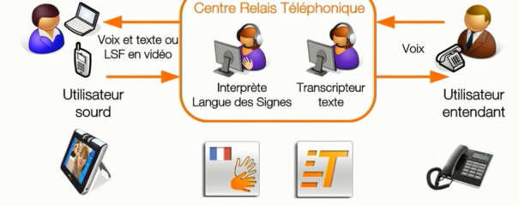
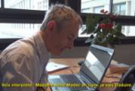
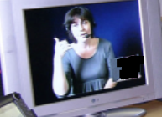
Comprendre l’aménagement de la communication à distance entre 2 personnes
Sur plateforme presta
ou interprète en télétravail
Notes:
Tablette android 10 pouces avec l’application ELIOZ et carte SIM pour avoir les appels mais dans son mode. Il a 2 abonnement pro chez ELIOZ pour avoir des interprètes LSF mais aussi

Slide 21
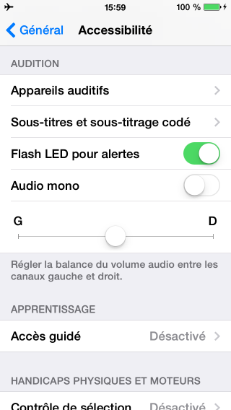
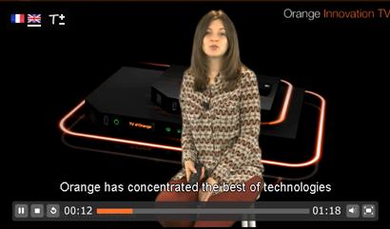
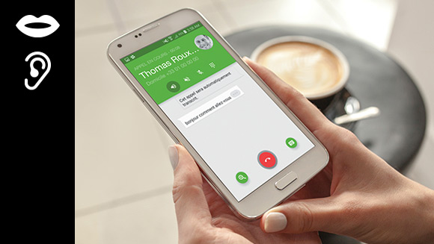
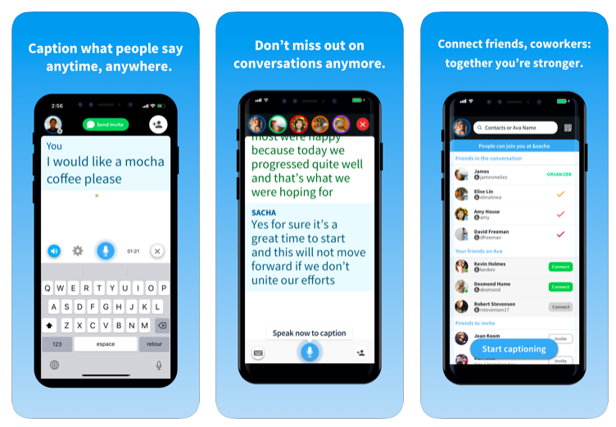
Exemples d’aides techniques - Utilisateur déficient auditif
Les alertes visuelles ou les retours tactiles sur mobile.
Le sous-titrage des contenus audiovisuels
La retranscription automatique des paroles de l’interlocuteur (service AVA, apps RogerVoice).
Notes:
Sur AVA : https://informations.handicap.fr/a-ava-pour-sourds-conversations-transcrites-a-99-12406.php
Ava Scribe, enfin une reconnaissance vocale
Chaque interlocuteur est affiché dans une couleur différente, ce qui facilite le suivi des échanges. Selon ses concepteurs, « Ava Scribe allie le meilleur des deux mondes : l'efficacité et la rapidité de l'intelligence artificielle, ainsi que la maîtrise de la langue et le sens critique de l'humain permettant d'ajuster la syntaxe. » Thibault Duchemin, co-fondateur, promet un sous-titrage d'une qualité de 99%, parfaitement adapté aux réunions ou aux conférences dans l'univers professionnel. Les salariés sourds et malentendants peuvent par ailleurs utiliser Ava lors de discussions plus informelles, entre collègues ou d'afterworks. Elle peut transcrire 12 langues (anglais, français, néerlandais, espagnol, portugais, russe, arabe, thaï, chinois, allemand, italien, norvégien).

Slide 22
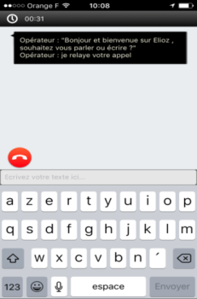
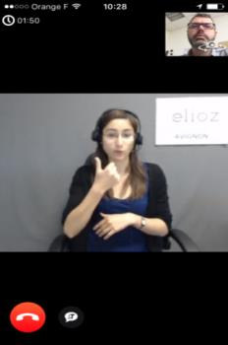
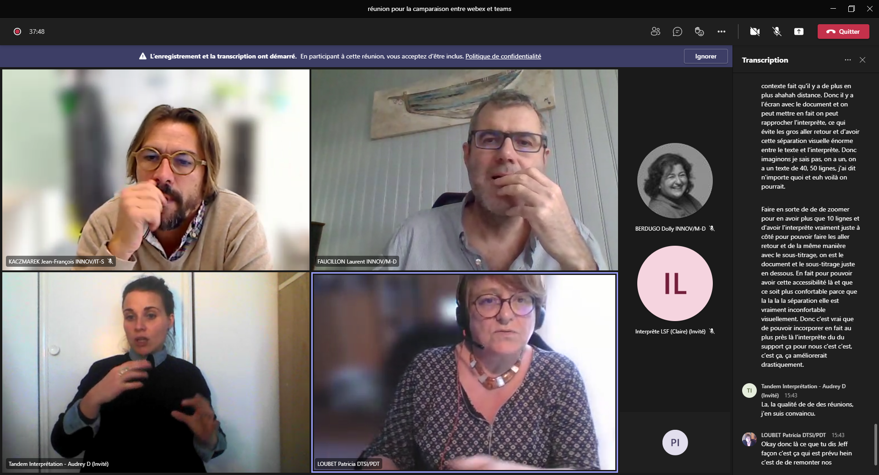

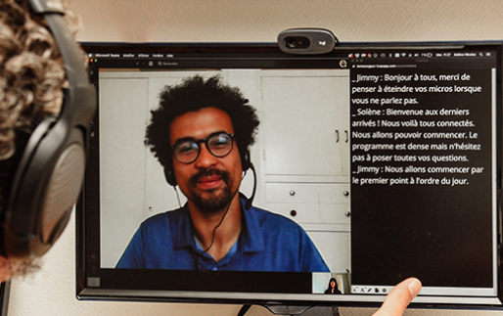
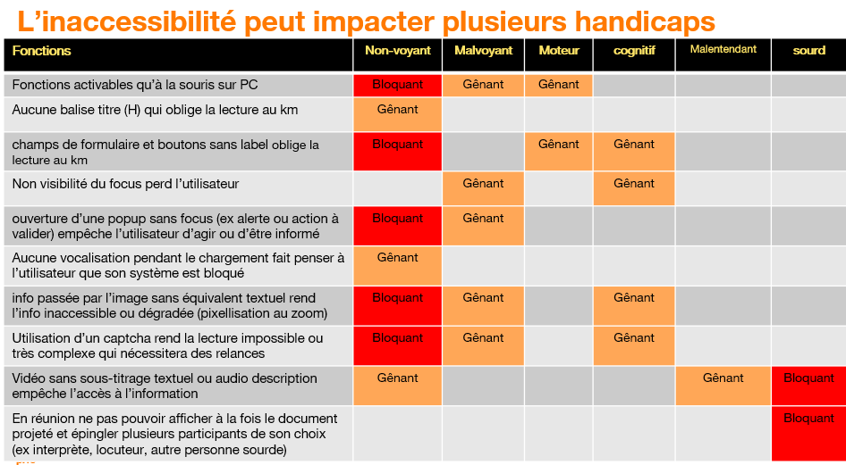
Exemples d’aides techniques Utilisateurs sourds
Abonnements services de vélotypiste et/ou d’interprète
Transcription automatique sur logiciels
1
2
1
1
Notes:
En réunion un sourd aurait besoin :
celui qui présente
L’interprète qui signera ce qui se dit à l’oral
Un collègue sourd parlant la même langue visuelle que lui
Le document présenté

Slide 23
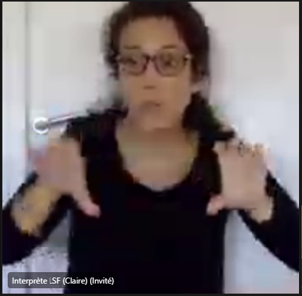
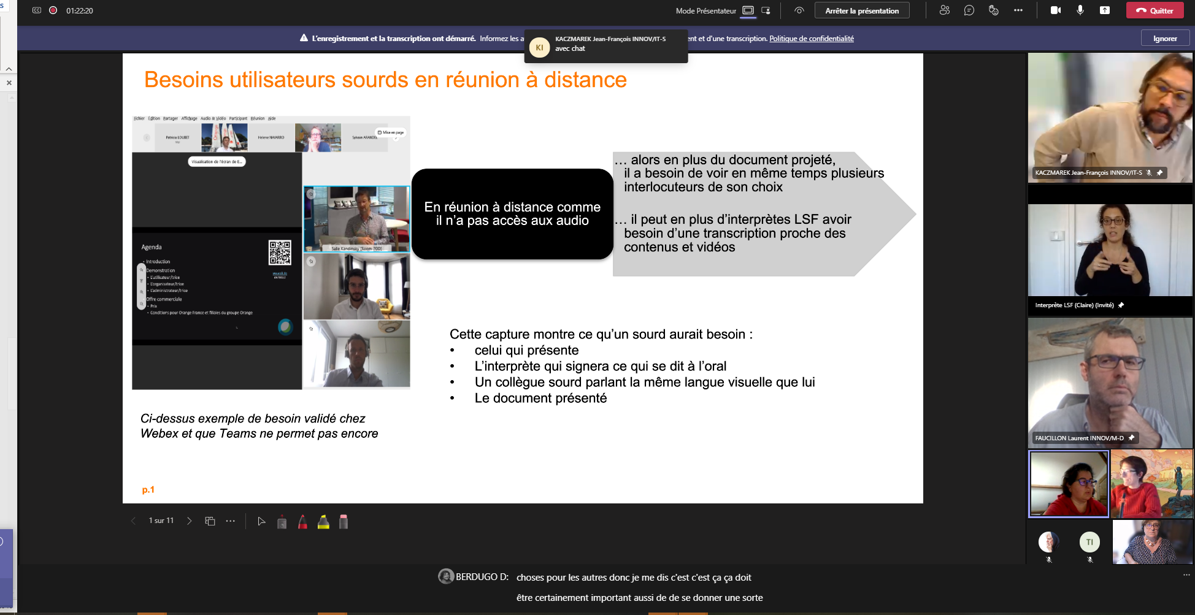
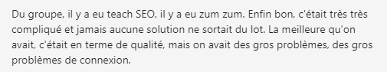
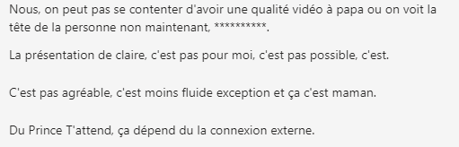
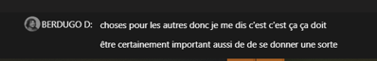
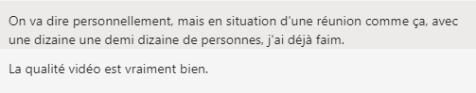
Les risques d’une mauvaise communication
2
1
3
Notes:
Espace pour des sous-titres trop petit : seulement 2 lignes. Si la personne parle vite, ses interlocuteurs les interlocuteurs parle vite, c'est compliqué pour suivre.
Mauvaise qualité du flux audio :
Choix Transcription automatique mais beaucoup de langage pro : pas évident quand il y a des acronymes, des noms propres, etc Choix quand la personne parle doucement, donc la situation en transcription auto ou les interlocuteurs sont des personnes cotoyées au quotidien. Donc on connait et les personnes s'adaptent au type de réunion, ça fonctionne bien.

Slide 24
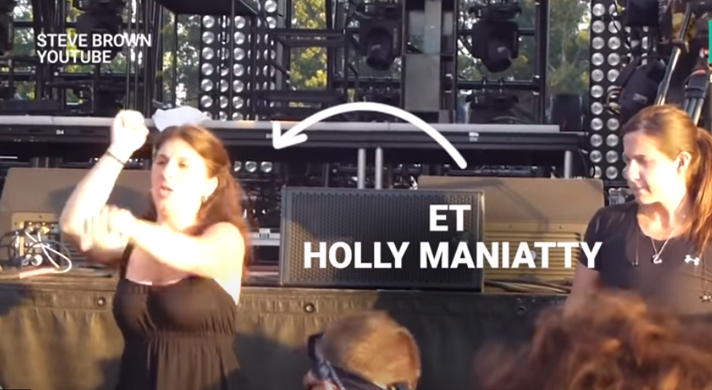
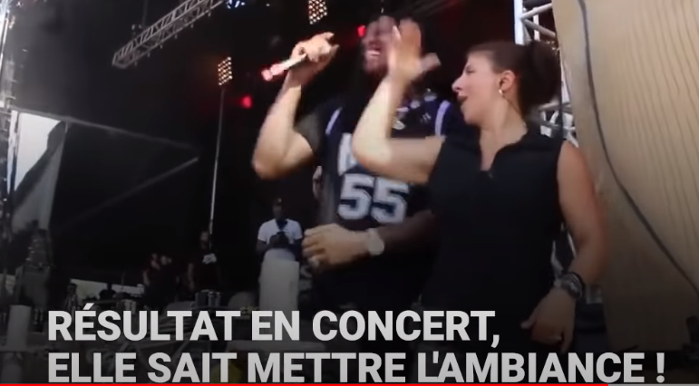
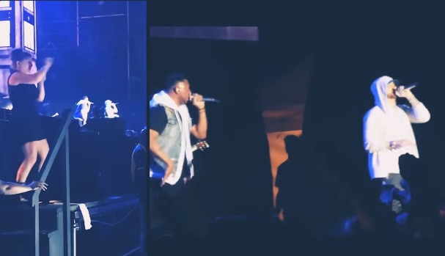
interlude
https://youtu.be/fT-ODMR-8e4?si=76PqcDG5cDhYgn2i
https://youtu.be/zPBLUKu-D_8?si=HnqyN5BwFEXjlCZc
Rap God : Holly Maniatty VS Eminem

Slide 25

Handicap moteur (hors déplacement)

Slide 26
Sur ce handicap moteur
Aptitude limitée à se déplacer, à exécuter des tâches manuelles ou à mouvoir certaines parties du corps.
Les causes sont très variées dont les plus importantes : maladies invalidantes (ex sclérose en plaque), TMS, paralysie cérébrale, paraplégie, tétraplégie (médullaires), AVC, traumatisme crânien, amputation acquise ou congénitale.
Façon de prendre la situation selon :
handicap congénital et acquis ;
handicap par malformation, maladie, accident, ou vieillissement ;
handicap évolutif et non évolutif.
Notes:
En savoir plus :

Slide 27


Le handicap moteur
atteinte partielle ou totale de la motricité membres supérieurs et/ou inférieurs
Motricité : difficultés pour se déplacer, conserver ou changer une position
Manipulation : prendre et manipuler, effectuer certains gestes
Le handicap qui résulte d'une déficience motrice est souvent visible et se manifeste par des difficultés à se mouvoir, à effectuer certains gestes, etc.
Exemples : perte ou détérioration d'un membre, sclérose en plaque, arthrite, myopathies, paraplégie, tétraplégie, nanisme.

Slide 28
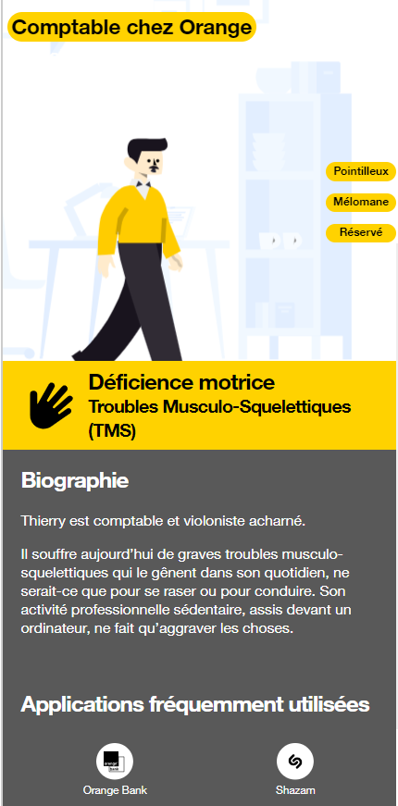

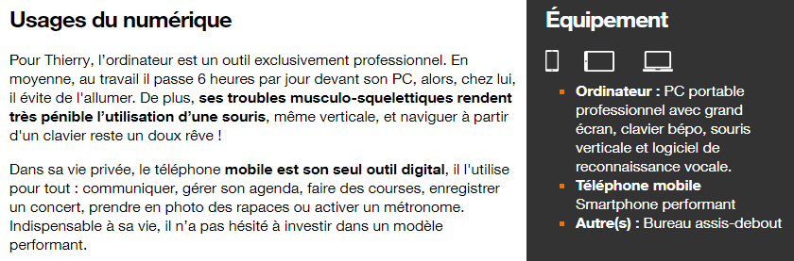
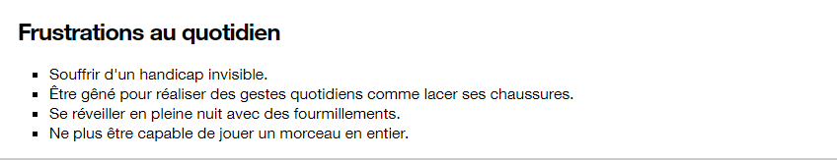
Sur la déficience motrice : TMS

Slide 29
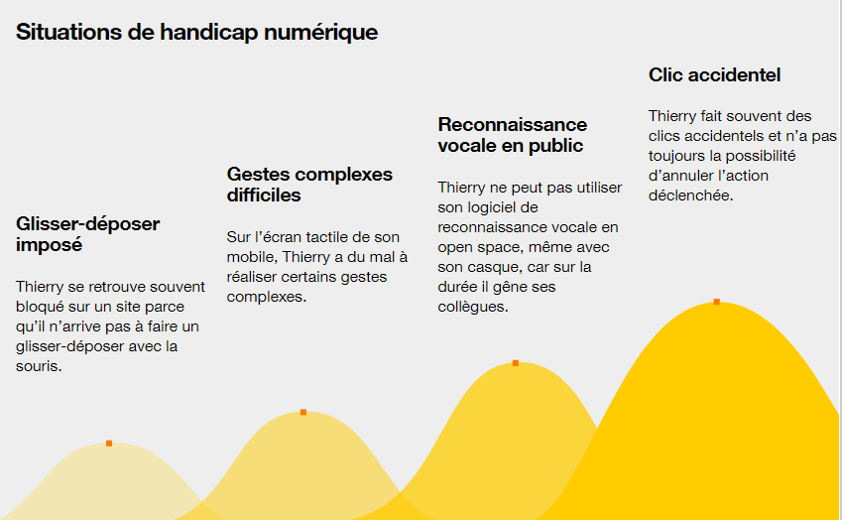
Situation de handicap moteur

Slide 30
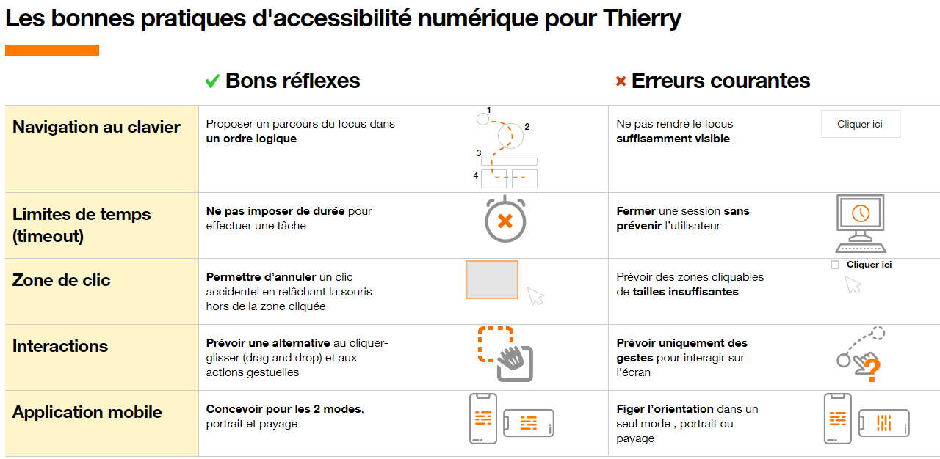
Bonne pratique Situ H moteur

Slide 31

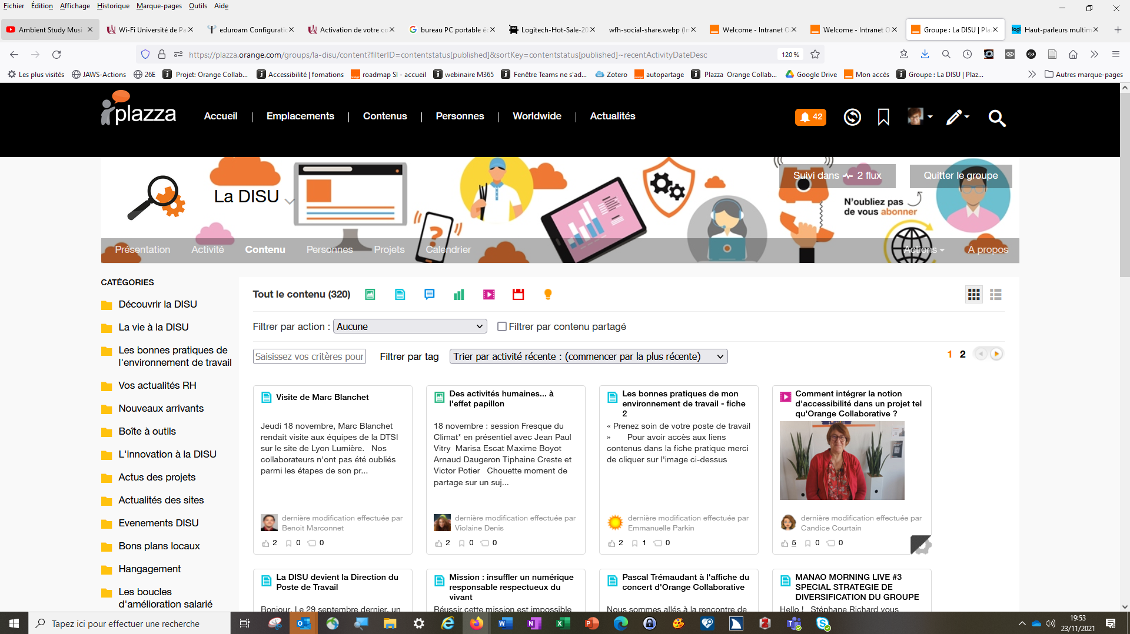
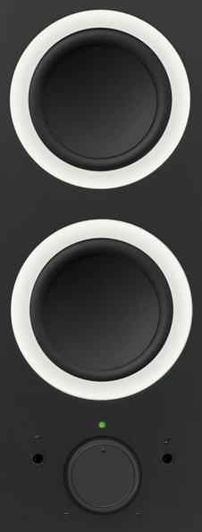
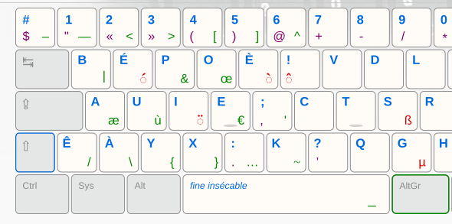
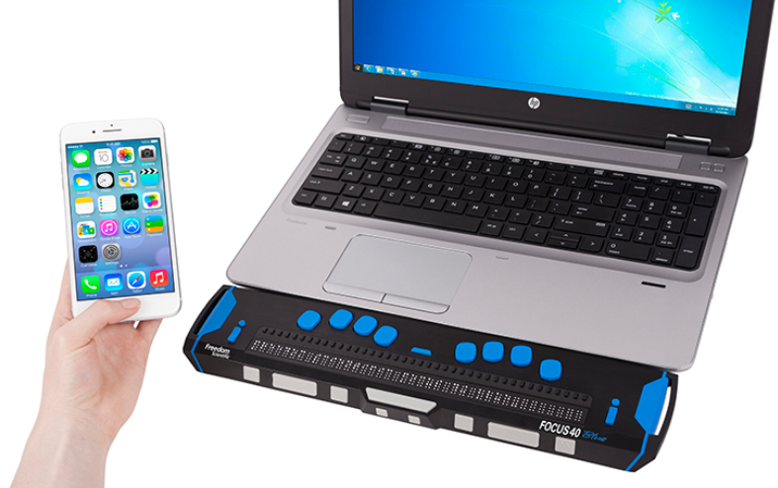
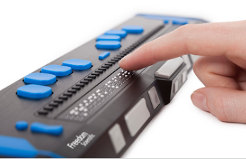
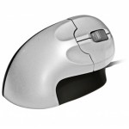
Comprendre difficultés sur poste de travail
X
X
X
X
X
Notes:
Ordinateur : PC portable professionnel, clavier bépo , souris verticale et logiciel de reconnaissance vocale. (le bépo est une disposition de symboles et de caractères conçue pour les claviers d’ordinateur afin de faciliter la saisie du français, des éléments typographiques, sans oublier les symboles de programmation. Elle donne accès à de nombreux caractères d’autres langues.(
Tél. mobile : Modèle Android performant
Autre(s) : Bureau assis-debout
Pour Thomas, l’ordinateur est un outil exclusivement professionnel. En moyenne, au travail il passe 6 heures par jour devant son PC, alors, chez lui, il évite de l'allumer. De plus, ses troubles musculosquelettiques rendent très pénible l’utilisation d’une souris, même verticale, et naviguer qu'à partir d'un clavier reste un doux rêve !
Dans sa vie privée, le téléphone mobile est son seul outil digital, il l'utilise pour tout : communiquer, gérer son agenda, faire des courses, enregistrer un concert, prendre en photo des rapaces ou activer un métronome. Indispensable à sa vie, il n’a pas hésité à investir dans un modèle performant.

Slide 32
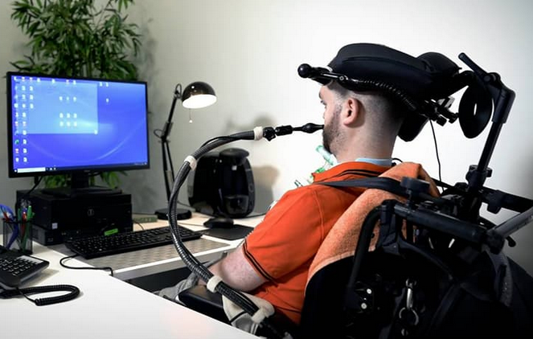







Exemples d’aides techniques Utilisateur déficient moteur
Sur PC : clavier une main, guide doigts, clavier virtuel, souris aux pieds ou encore trackball, logiciel de reconnaissance vocale Dragon ; Confort + installé sur un navigateur
Sur mobile : personnalisation des commandes gestuelles ou contrôle de la sélection, application
ou système Bluetooth + JoyStick par exemple pour piloter le PC et le mobile

Slide 33



Exemple usage sur difficultés manuelles
Personne Tétraplégique qui joue avec sa bouche aux jeux vidéo
exemple usage de la souris de 1’52 à 5’40
Usage de Dragon Naturally Speaking

Slide 34
Merci de votre attention
Patricia Loubet (@patricia_loubet)
& Vincent Aniort (@sanvin)

Slide 35
Annexe :
Autres handicaps :
Le handicap psychique
Le handicap mental et déficience intellectuel
Le handicap consécutif à une maladie invalidante
Améliorer l'accessibilité de ses documents :
Mails
Réunion
Document Word

Slide 36
Annexe :
Autres handicaps :
Le handicap psychique
Le handicap mental et déficience intellectuel
Le handicap consécutif à une maladie invalidante
Améliorer l'accessibilité de ses documents :
Mails
Réunion
Document Word

Slide 37

Le handicap psychique
Contrairement au handicap intellectuel, le handicap psychique ne correspond pas à une limitation des facultés intellectuelles, mais à des difficultés d'utilisation de ces facultés. Elles souffrent d'un malaise qui peut se traduire, à certains moments, par des comportements déroutants pour les autres.
Handicap peut se manifester par des troubles de :
Handicap souvent invisible, survient généralement à l'adolescence ou à l'âge adulte et peut être temporaire. Les causes sont encore méconnues mais certaines sont traumatiques.
Exemples : troubles psychotiques (schizophrénie, paranoïa), troubles de l'humeur (troubles bipolaires, états dépressifs), troubles anxieux (anxiété généralisée, troubles phobiques, troubles obsessionnels compulsifs...) et troubles de la personnalité.
Compensation sur plusieurs axes :
L'adaptation de la tâche par le biais de son contenu, de l'organisation dans le temps et d'un management approprié
L'accompagnement de la personne et de l'équipe managériale par une structure spécialisée
Accompagnement de l'équipe par le soutien de la hiérarchie
Besoin de Sensibilisation du collectif au handicap psychique
Mémorisation
Communication
capacités décisionnelles
variabilité de l'investissement
forte anxiété
dévalorisation de soi
Concentration

Slide 38

Le handicap mental et déficience intellectuel
limitation dans la rapidité des fonctions mentales
concerne le plan de la compréhension, des connaissances et de la cognition, et des codes sociaux
correspond à un quotient intellectuel <70
Le handicap intellectuel est généralement acquis dès la naissance et permanent. Il peut être d'origine génétique ou dû à des pathologies de la grossesse, des traumatismes ou des infections.
Exemples : trisomie 21...
La compensation : Le handicap mental/intellectuel peut être en partie compensé par des aides techniques, un environnement aménagé et un accompagnement humain adapté.
La situation de handicap ressort dans les activités suivantes :
Acquérir et mémoriser des connaissances
Appliquer des savoir-faire acquis
Se concentrer
Manipuler des notions abstraites
Communiquer
Agir de façon autonome
Nouer des liens sociaux
Respecter les codes sociaux
De décider

Slide 39

Le handicap consécutif à une maladie invalidante
Les maladies invalidantes sont appelées aussi déficiences viscérales et générales et concernent un certain nombre de maladies chroniques qui entrainent :
Et regroupent :
pathologies respiratoires : asthme, bronchite chronique, emphysème, mucoviscidose
pathologies cardiaques : insuffisance cardiaque et coronarienne avec fatigabilité à l’effort
pathologies digestives : maladie de Crohn, séquelles d’intervention sur cancer digestif
maladies générales métaboliques (surtout le diabète)
maladies neurologiques : épilepsie, sclérose en plaques (SEP)
certaines maladies comme la fibromyalgie, les rhumatismes inflammatoires (polyarthrite)
séquelles de pathologie cancéreuse
Contrairement aux autres déficiences, les maladies invalidantes ne correspondent pas à une limitation de fonction (motrice, sensorielle ou mentale) mais à une restriction de leur activité (moindre mobilité, quantité/durée de travail).
La compensation sera souvent pour une organisation du travail, un télétravail 100%, transport adapté.
fatigabilité accrue
limitation de la capacité à se déplacer
imitation de la capacité à supporter l’effort physique.

Slide 40

Un mail accessible

Slide 41

Une réunion accessible

Slide 42


Slide 43


Slide 44


Slide 45


Slide 46


Slide 47


Slide 48


Slide 49


Slide 50


Slide 51


Slide 52

Document Word accessible

Slide 53

Document Word accessible

Slide 54

Document Word accessible

Slide 55

Document Word accessible

Slide 56

Document Word accessible

Slide 57

Document Word accessible

Slide 58

Document Word accessible

Slide 59

Document Word accessible

